Slide 1

武汉大学
Wuhan University
第二章 数字技术基础
2.2 逻辑代数
武汉大学计算机学院

Slide 2
基本概念
基本逻辑运算
复合逻辑运算
主要内容 Main Content
逻辑函数
基本定律、公式和规则
逻辑函数的标准形式

Slide 3

2.2 逻辑代数
基本概念
逻辑代数(Logic Algebra)是1847年由英国数学家乔治·布尔创立的，是逻辑设计的数学基础,又称布尔代数,开关代数
逻辑代数与普通代数有着不同概念，逻辑代数表示的不是数的大小关系，而是逻辑关系，如“真”、“假”，“是”、“非”等
逻辑代数体系
逻辑常量
0, 1
定律、定理
规则
逻辑变量
A, B, C, x, y
公理
逻辑运算

Slide 4
2.2 逻辑代数
基本概念
逻辑状态：完全对立、截然相反的两种状态，如：好坏、美丑、真假、有无、高低、开关等
逻辑常量: 0, 1
仅表示两种不同状态，如命题的真假，信号的有无等
可参与逻辑运算，逻辑运算按位进行，没有进位
逻辑变量
符号— A, B, C, x, y
含义— 条件存在与否，结果为真还是假
取值— 0, 1

Slide 5
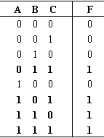
2.2 逻辑代数
基本概念
真值表
真值表是由输入变量的所有可能取值组合及对应的输出值所构成的表格
真值表直观地反映了变量取值组合和函数值的关系， 便于把一个实际的逻辑问题抽象为一个数学问题
在列真值表时，变量取值按二进制数递增规律排列
例: 设计一个多数表决电路
多数表决电路的真值表
三人(用A, B, C 表示)对某一提案进行表决, 对提案赞成则按下电键, 用逻辑1表示; 不赞成则不按电键, 用逻辑0表示; 表决结果（用F表示）用指示灯显示,多数赞成时指示灯亮, 用逻辑1表示, 反之则不亮,用逻辑0表示，根据文字叙述建立真值表。

Slide 6
基本概念
基本逻辑运算
复合逻辑运算
主要内容 Main Content
逻辑函数
基本定律、公式和规则
逻辑函数的标准形式

Slide 7
2.2.1 基本逻辑运算
1.“与”运算（逻辑乘）（AND）
真值表：
例：设1表示开关闭合或灯亮；0表示开关不闭合或灯不亮。
表达式 L＝AB = A ∩B = A⋅B
数学意义：仅当决定事件 L 发生的所有条件均具备时，事件 L 才发生
L
与逻辑
A
与门逻辑符号
&
Y
B
A
B
Y
A B
A
Y
B

Slide 8
2.2.1 基本逻辑运算
2.“或”运算（逻辑加）（OR）
L
表达式 L＝A+B＝A∪B
数学意义
决定事件L发生的各种条件中，只要有一个或以上条件具备时，事件L就发生
或逻辑
A
B
真值表：
或门逻辑符号
A
≥1
Y
B
A
Y
B
A
B
+
Y

Slide 9
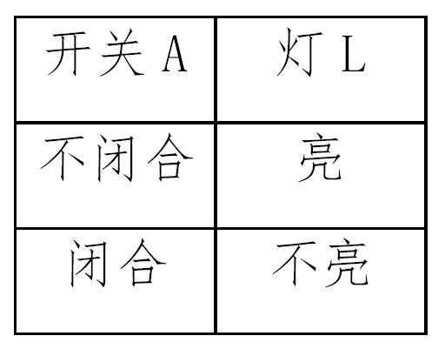
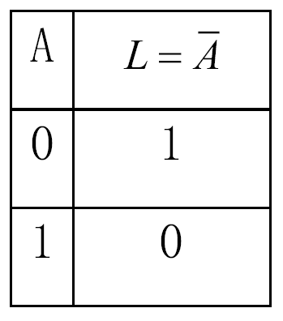
2.2.1 基本逻辑运算
3. “非”运算（逻辑反）（NOT）
L
数学意义
事情发生与否，仅取决于一个条件，而且是对该条件的否定，即条件具备时事情不发生，条件不具备时事情才发生
表达式 L＝A
非逻辑
A
真值表：
A
1
Y
非门逻辑符号
A
Y
A
Y

Slide 10
基本概念
基本逻辑运算
复合逻辑运算
主要内容 Main Content
逻辑函数
基本定律、公式和规则
逻辑函数的标准形式

Slide 11
2.2.2 复合逻辑运算
1. “与非”运算（NAND）
与非逻辑表达式
与非逻辑真值表
A B Y
0 0 1
0 1 1
1 0 1
1 1 0
与非门逻辑符号
A
&
Y
B
A
Y
B
与非逻辑功能口诀：
有“0”出“1”；
全“1”出“0”。
A
B
Y

Slide 12
2.2.2 复合逻辑运算
2. “或非”运算
或非逻辑表达式
或非逻辑真值表
A B Y
0 0 1
0 1 0
1 0 0
1 1 0
或非门逻辑符号
A
≥1
Y
B
A
Y
B
A
或非逻辑功能口诀：
有“1”出“0”；
全“0”出“1”。
B
+
Y

Slide 13
2.2.2 复合逻辑运算
3. “与或非”运算
“与或非”真值表
与或非逻辑表达式：
A B C D | P
0 0 0 0 | 1
0 0 0 1 | 1
0 0 1 0 | 1
0 0 1 1 | 0
0 1 0 0 | 1
0 1 0 1 | 1
0 1 1 0 | 1
0 1 1 1 | 0
1 0 0 0 | 1
1 0 0 1 | 1
1 0 1 0 | 1
1 0 1 1 | 0
1 1 0 0 | 0
1 1 0 1 | 0
1 1 1 0 | 0
1 1 1 1 | 0
A
B
与或非门逻辑符号:
Y
C
D
A
&
A
≥1
B
B
+
Y
C
Y
C
D
D

Slide 14
2.2.2 复合逻辑运算
4. “异或”(XOR)和“同或”(XNOR)运算
异或逻辑真值表
异或门逻辑符号
同或逻辑真值表
同或门逻辑符号
A B Y
0 0 0
0 1 1
1 0 1
1 1 0
A
A B Y
0 0 1
0 1 0
1 0 0
1 1 1
A
=1
Y
=
Y
B
B
A
A
Y
Y
B
B
A
A
⊕
Y
⊙
Y
B
B
异或逻辑功能口诀：
同为“0”；异为“1”。
同或逻辑功能口诀：
同为“1”；异为“0”。

Slide 15
基本概念
基本逻辑运算
复合逻辑运算
主要内容 Main Content
逻辑函数
基本定律、公式和规则
逻辑函数的标准形式

Slide 16
2.2.3 逻辑函数
基本概念
逻辑表达式
用有限个“与”、“或”、“非”等逻辑运算符，按某种逻辑关系将逻辑变量(A、B、…)和逻辑常量(0、1)连接起来，所得的表达式称为逻辑表达式
逻辑函数
假设输出F由若干逻辑变量A、B、C … 经过有限的逻辑运算所决定，即F = f(A,B,C,…)，若输入变量确定以后， F值也被唯一确定， 则称F是A、B、C… 的逻辑函数
逻辑函数的取值：逻辑0和逻辑1；它们不代表数值大小，仅表示相互矛盾、相互对立的两种逻辑状态

Slide 17

2.2.3 逻辑函数
2. 逻辑函数的表达方法
真值表——将输入逻辑变量的各种可能取值和相应的函数值排列在一起而组成的表格
逻辑图——是由逻辑符号及它们之间的连线构成的图形
A B | Y
0 0 | 0
0 1 | 1
1 0 | 1
1 1 | 0
A
1
&
Y
≥1
B
1
&
函数表达式——由逻辑变量和逻辑运算符所构成的表达式
卡诺图
$$\text{Y}\text{=}A\overline{B}\text{+}\overline{A}B$$

Slide 18
2.2.3 逻辑函数
3. 由真值表写出逻辑函数的表达式
例 三个人表决一件事情，结果按“少数服从多数”的原则决定，试建立该逻辑函数。
解：
第一步：设置自变量和因变量。
第二步：状态赋值。
对于自变量A、B、C设：
同意为逻辑“1”，
不同意为逻辑“0”。
对于因变量L设：
事情通过为逻辑“1”，
没通过为逻辑“0”。
第三步：根据题义及上述规定列出函数的真值表

Slide 19
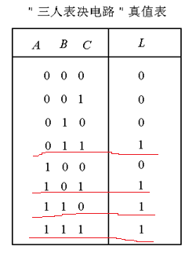

2.2.3 逻辑函数
3. 由真值表写出逻辑函数的表达式
第四步 —方法一：由真值表写出“与-或表达式”
把每一组使输出变量L＝１的输入变量取值组合以逻辑与（相乘）的形式表示，如果变量取值为1，则用原变量表示，否则用反变量表示；再将各组逻辑与进行逻辑或（相加）操作
逻辑函数的表达式：
$$L=\overline{A}BC+A\overline{B}C+AB\overline{C}+ABC$$

Slide 20
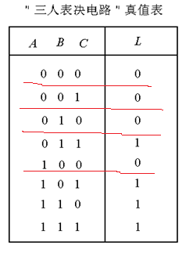
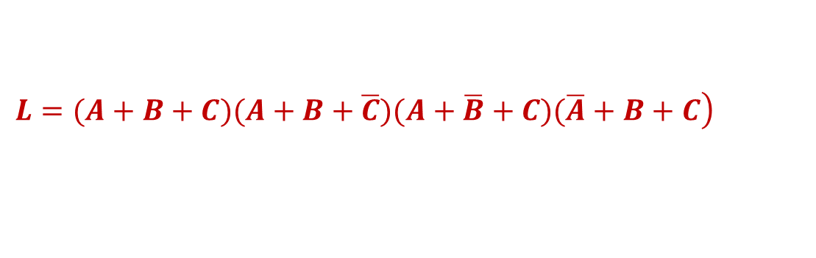
2.2.3 逻辑函数
3. 由真值表写出逻辑函数的表达式
第四步 —方法二：由真值表写出“或-与表达式”
把每一组使输出变量L＝0的输入变量取值组合以逻辑或（相加）的形式表示，如果变量取值为0，则用原变量表示，否则用反变量表示；再将各组逻辑或进行逻辑与（相乘）操作
逻辑函数的表达式：
$$\left.L=(A+B+C)(A+B+\overline{C})(A+\overline{B}+C)(\overline{A}+B+C\right)$$

Slide 21
2.2.3 逻辑函数
4. 逻辑函数的相等
两个具有相同变量的逻辑函数：
Ｆ=f(Ａ1,Ａ2,…Ａn)
Ｇ=g(Ａ1,Ａ2,…Ａn)
如果对应于Ａ1，Ａ2，…Ａn的任一组状态组合，Ｆ和Ｇ的值都相同，则称Ｆ和Ｇ是等值的，或相等的。
等价
两逻辑函数相等
两函数的真值表相同

Slide 22
基本概念
基本逻辑运算
复合逻辑运算
主要内容 Main Content
逻辑函数
基本定律、公式和规则
逻辑函数的标准形式

Slide 23
2.2.4 基本定律、公式和规则
1. 逻辑代数的基本定律
0 ⋅ A ＝0 0＋A＝A
1 ⋅ A ＝A 1＋A＝1
0-1律
重叠律
A ⋅ A ＝A A＋A＝A
互补律
A ⋅ A ＝0 A＋A＝1

Slide 24
2.2.4 基本定律、公式和规则
1. 逻辑代数的基本定律
交换律
结合律

Slide 25
2.2.4 基本定律、公式和规则
1. 逻辑代数的基本定律
分配律
反演律
用真值表证明

Slide 26
2.2.4 基本定律、公式和规则
1. 逻辑代数的基本定律
基本定律的证明方法：利用真值表
例：用真值表证明反演律
反演律
A B
A • B
A+ B
A• B
A+B
0
0
1
1
1
1
0
1
1
1
0
0
1
0
1
1
0
0
1
1
0
0
0
0
∴
A• B= A+B A+ B=AB

Slide 27
2.2.4 基本定律、公式和规则
2. 逻辑代数的基本规则
代入规则
可用于推广基本定律和公式
对偶规则
便于记忆基本定律和公式
反演规则
用于求逻辑函数的反函数

Slide 28
2.2.4 基本定律、公式和规则
2. 逻辑代数的基本规则
(1) 代入规则
在任何一个逻辑等式中，如果将等式两边的某一变量X，均代之以一个逻辑表达式，则此等式仍然成立
例如：
用（A+B）替代A
采用代入规则, 可将反演律推广到多变量情况

Slide 29
2.2.4 基本定律、公式和规则
2. 逻辑代数的基本规则
(2) 对偶规则
将逻辑函数 F 中的 “⋅”↔“＋”，“0”↔“1”得 F*,称为F的对偶式
例如：
逻辑函数:
对偶函数:
注意括号
注意：求对偶式时运算顺序不变。
推论：若 F＝G，则 F*＝G*

Slide 30
2.2.4 基本定律、公式和规则
2. 逻辑代数的基本规则
(3) 反演规则
将逻辑函数 F 中的 “⋅”↔“＋”，“0”↔“1”,原变量↔反变量，得 F,即为 F 的反函数
注意:
1. 变换时，原函数运算的先后顺序不变
2. 不是一个变量上的反号不动
逻辑函数:
反 函 数:
例如：
逻辑函数:
反 函 数:

Slide 31
2.2.4 基本定律、公式和规则
3. 逻辑代数的常用公式
1).
吸收律
Ⅰ
（依据分配律）
证明：

Slide 32
2.2.4 基本定律、公式和规则
3. 逻辑代数的常用公式
2).
（依据分配律）
证明：

Slide 33
2.2.4 基本定律、公式和规则
3. 逻辑代数的常用公式
3).
（依据分配律）
证明：

Slide 34




2.2.4 基本定律、公式和规则
3. 逻辑代数的常用公式
4).
$$AB+\overline{A}C+BC=AB+\overline{A}C+(A+\overline{A})BC$$
（依据0-1律）
证明：
$$=AB+\overline{A}C+ABC+\overline{A}BC$$
（依据分配律）
$$\left.=(AB+ABC)+(\overline{A}C+\overline{A}BC\right)$$
（依据结合律和交换律）
$$\left.=AB(1+C)+\overline{A}C(1+B\right)$$
（依据分配律)
$$=AB+\overline{A}C$$
（依据0-1律）

Slide 35
作业
将十进制数202.8125转换成等值的二进制、八进制和十六进制数。
将下列数转换成等值的十进制数。
（1）(101101.101)₂ （2）(1731)₈ （3）(1B.8)₁₆
3. 完成下列数值与代码的转换。
（1）(0001100101101000.01110111)_{8421BCD}=( )₁₀
（2）(236.85)₁₀=( )_{8421BCD}=( )_{5421BCD}
4. 一个三变量非一致判断电路，当输入的3个变量A、B、C不完全相同时，输出F=1，否则F=0。试列出该逻辑问题的真值表，并写出逻辑表达式。

Slide 36
武汉大学
Wuhan University
谢谢！
PPT模板下载：www.1ppt.com/moban/ 行业PPT模板：www.1ppt.com/hangye/
节日PPT模板：www.1ppt.com/jieri/ PPT素材下载：www.1ppt.com/sucai/
PPT背景图片：www.1ppt.com/beijing/ PPT图表下载：www.1ppt.com/tubiao/
优秀PPT下载：www.1ppt.com/xiazai/ PPT教程： www.1ppt.com/powerpoint/
Word教程： www.1ppt.com/word/ Excel教程：www.1ppt.com/excel/
资料下载：www.1ppt.com/ziliao/ PPT课件下载：www.1ppt.com/kejian/
范文下载：www.1ppt.com/fanwen/ 试卷下载：www.1ppt.com/shiti/
教案下载：www.1ppt.com/jiaoan/
字体下载：www.1ppt.com/ziti/

